Slide 1
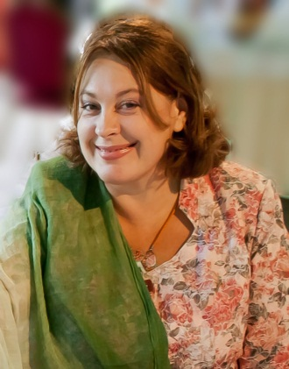
Баландина
Нонна
Владимировна
Редактор РИК
Кемеровского педагогического колледжа,
редактор студенческой газеты
«На студенческой волне»,
тележурналист

Slide 2

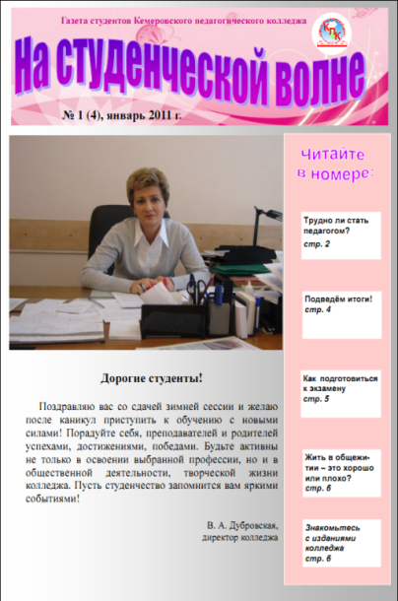




Газета
Кемеровского педагогического колледжа
«На студенческой волне» основана в 2010 году

Slide 3



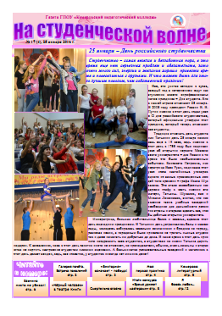

В сентябре 2015 года
студенческая газета возродилась
в новом формате

Slide 4
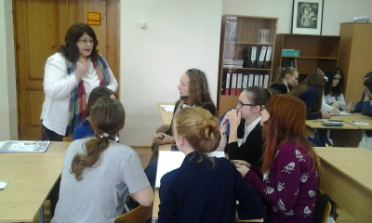
Секция для корреспондентов
газеты колледжа
«На студенческой волне»

Slide 5
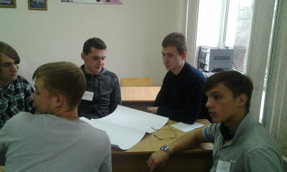
Какой мы хотим видеть
студенческую газету?

Slide 6
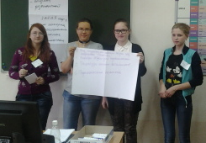
«Мозговой штурм»

Slide 7
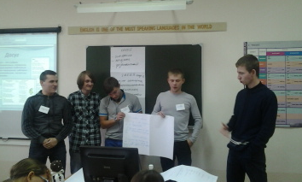
Презентация макета газеты

Slide 8
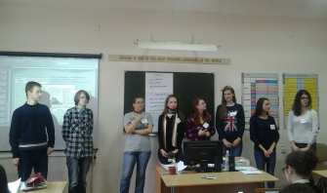
Выборы редакционной коллегии
и председателя редколлегии

Slide 9
Избрана редколлегия газеты
«На студенческой волне»
– Алена Рябцева (группа ДО 1503);
– Оксана Баринова (группа ДО 1503);
– Родион Русин (группа ПДО 131);
– Александра Пекова (группа ПДО 131);
– Людмила Калиновская (группа ПДО 121);
– Эдуард Никитченко (группа ПО 1505);
– Ольга Шерина (группа ПДО 1402)

Slide 10
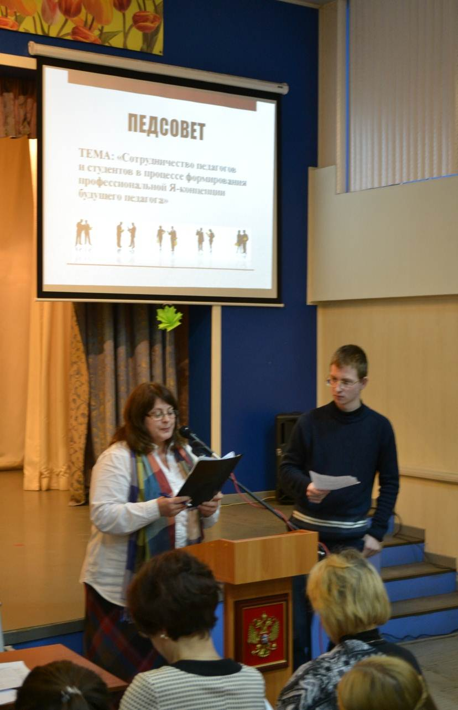
Председателем редколлегии и членом студенческого совета избран студент 2 курса Родион Русин

Slide 11
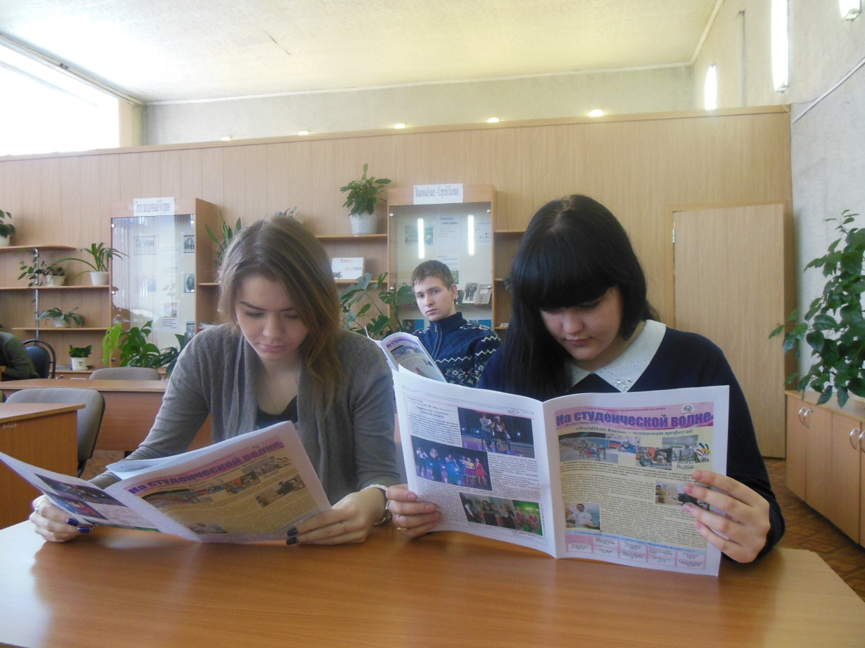
Студенческая газета выходит 1 раз в квартал
Тираж 50 экземпляров

Slide 12
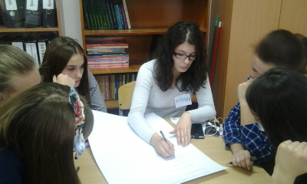
Выпуск газеты планируется на заседании редколлегии

Slide 13
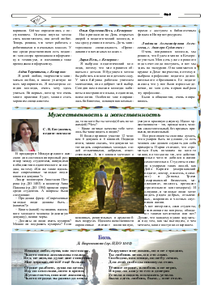
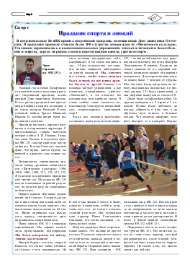
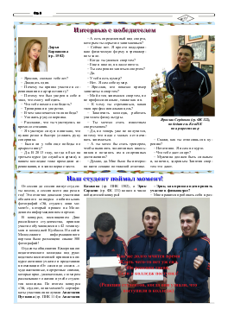
Темы публикаций разнообразны: спорт, культура, история,
психология отношений, увлечения,
домашние традиции и др.

Slide 14
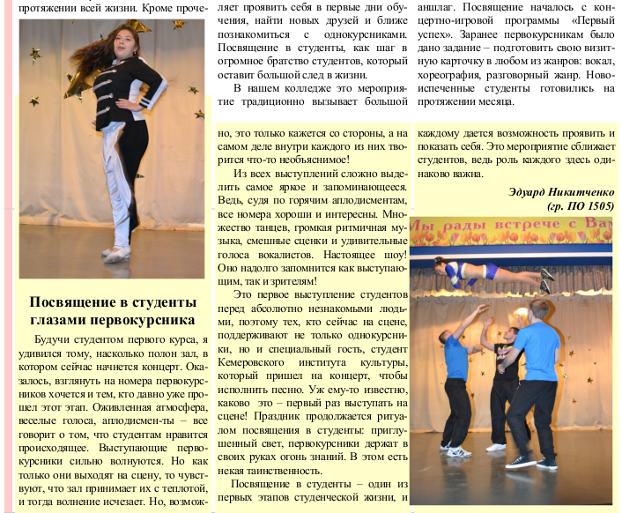
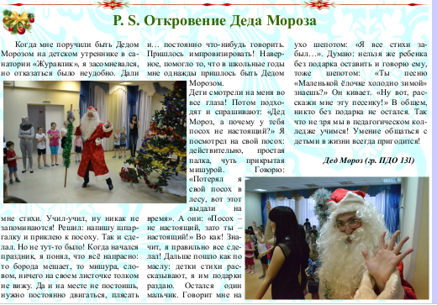
Корреспонденты находят темы для заметок, участвуя в студенческих мероприятиях колледжа

Slide 15
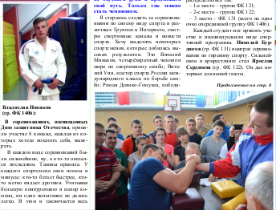
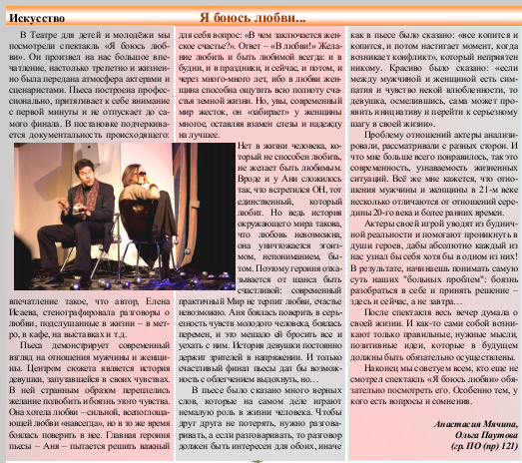
Студенты проводят опросы,
берут интервью
пишут репортажи, статьи, рассказы, стихи, отзывы

Slide 16
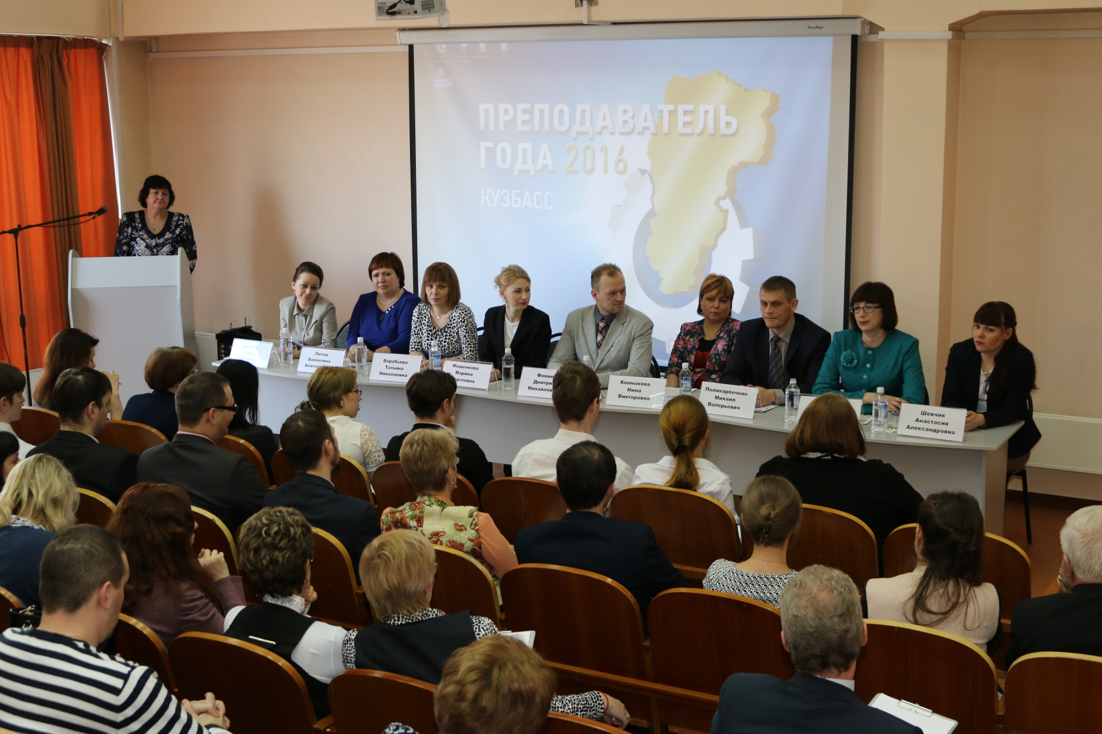
Корреспонденты газеты «На студенческой волне» приняли участие в пресс-конференции финалистов конкурса «Преподаватель года – 2016

Slide 17
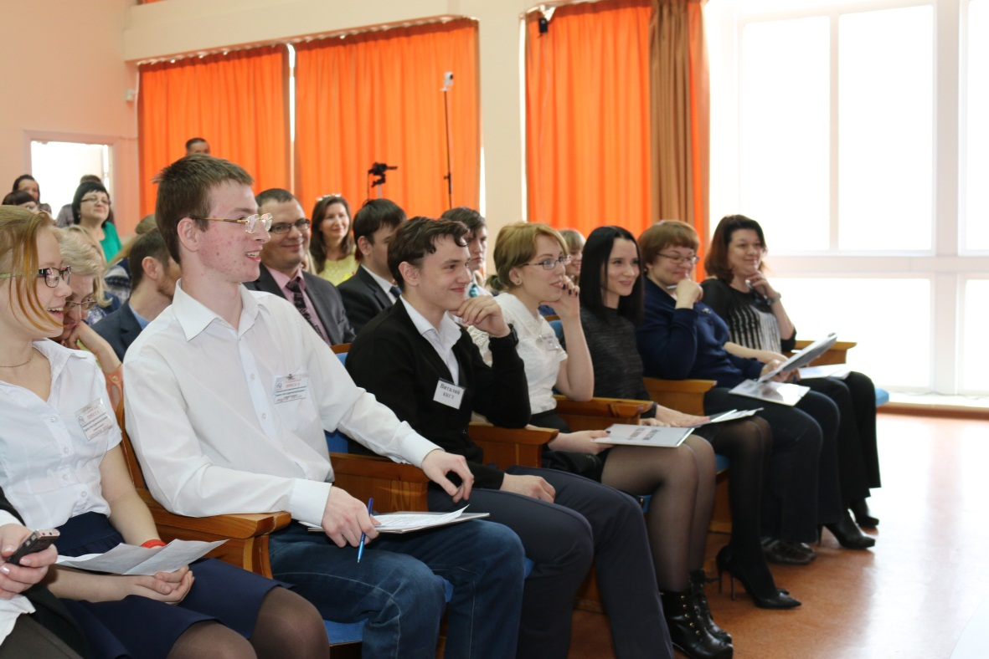
Родион Русин (гр. ПДО 131),
корреспондент газеты КемПК
«На студенческой волне»:
«Я впервые побывал на конкурсе «Преподаватель года». Раньше я слышал о нем, но мне казалось, что это что-то скучное, интересное только опыт-ным преподавателям, которые там защищают проекты, делают, докла-ды и т. д. То, что я увидел на мастер-классах и пресс-конференции, меня заинтересовало.

Slide 18

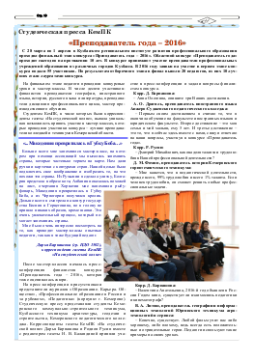
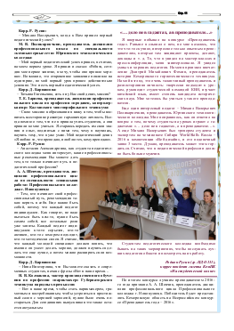
Студенческая пресса КемПК

Slide 19
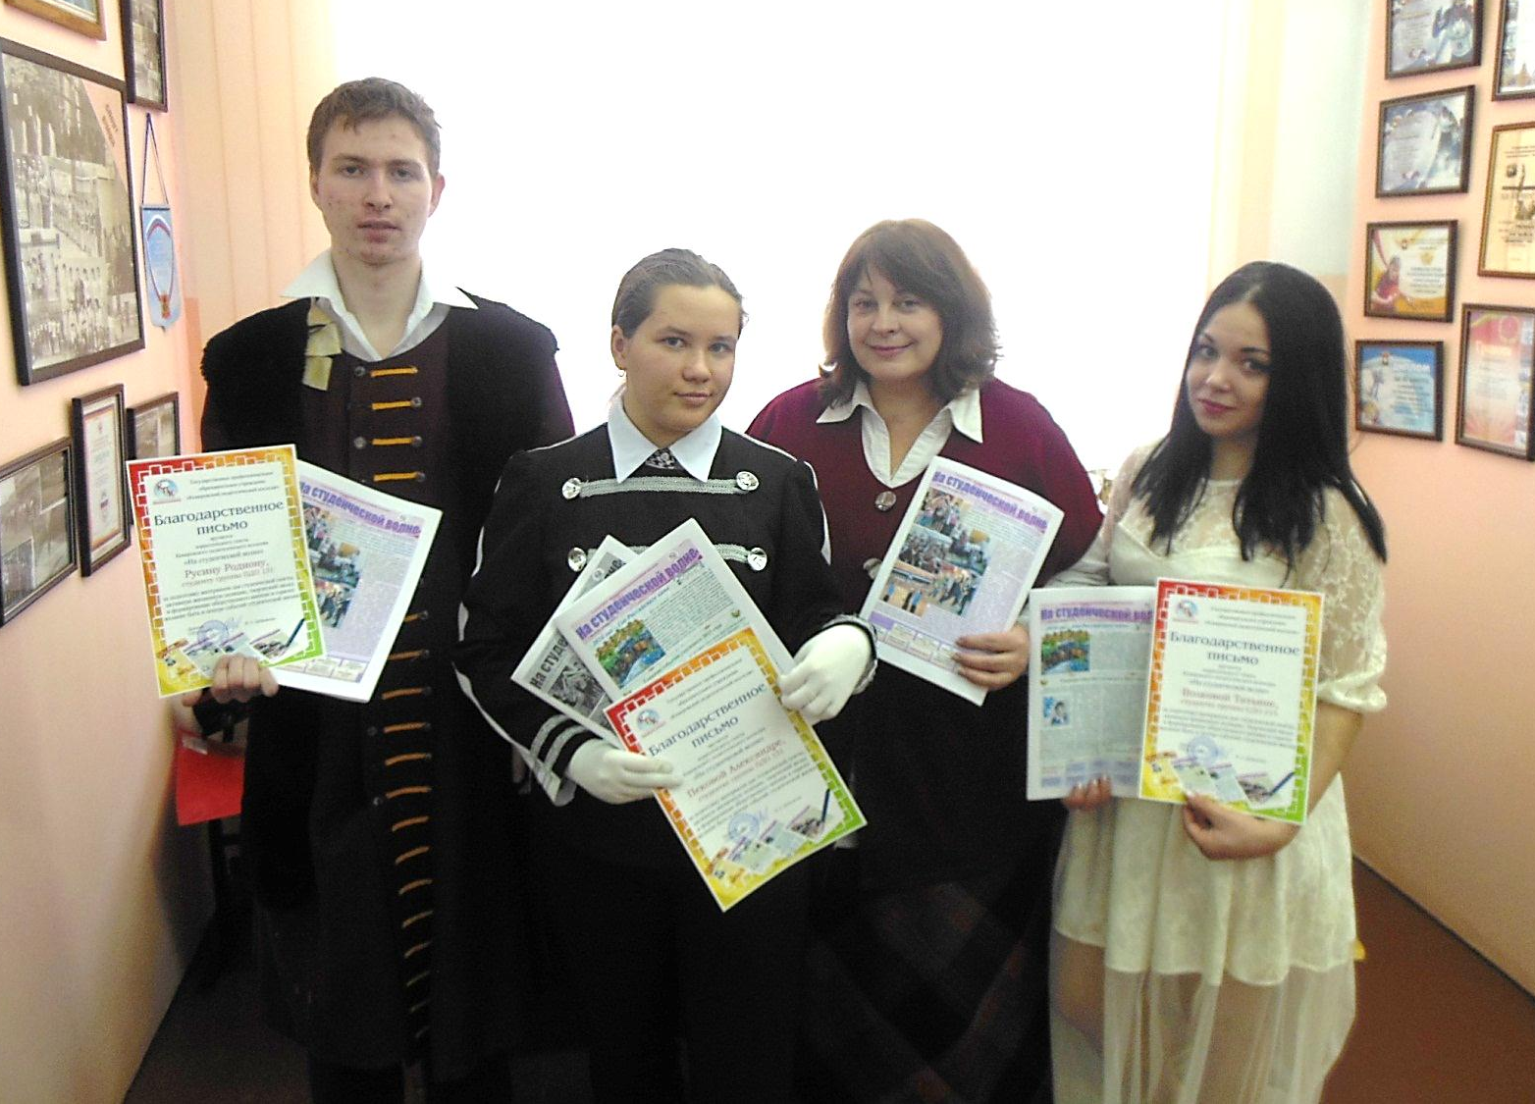
Корреспонденты газеты «На студенческой волне» награждены Благодарственными письмами

Slide 20
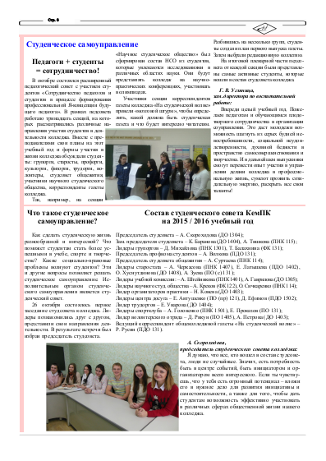
Студенческое самоуправление
Деятельность студенческих направлений: волонтеры, студсовет, совет общежития и т.д.

Slide 21
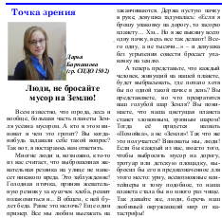
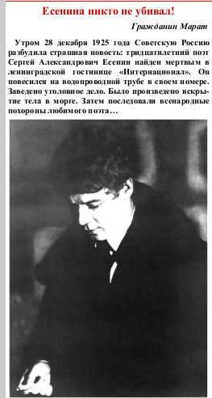
Точка зрения
Рассуждения,
полемика,
дискуссии

Slide 22
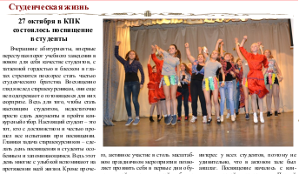
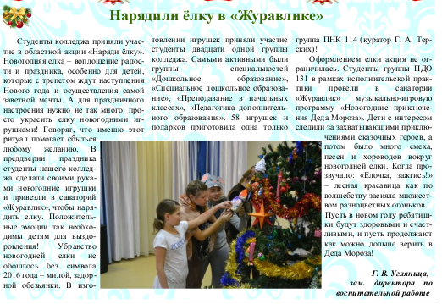
Студенческая жизнь
Мероприятия,
акции,
праздники

Slide 23


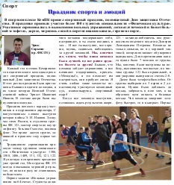
Спорт
Участие и победы студентов и преподавателей во внутриколледжных, городских, областных соревнованиях

Slide 24
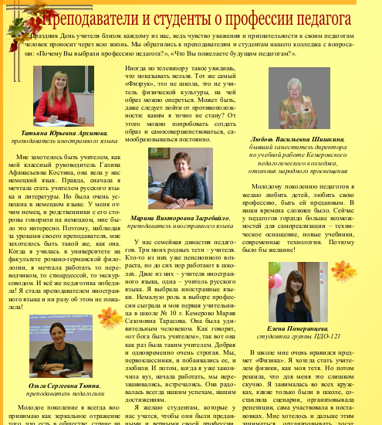
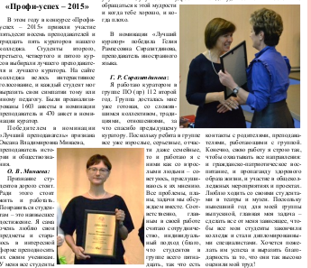
Профессия педагог
Опытные педагоги делятся профессиональными секретами, студенты рассказывают о первой педагогической практике

Slide 25
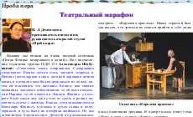
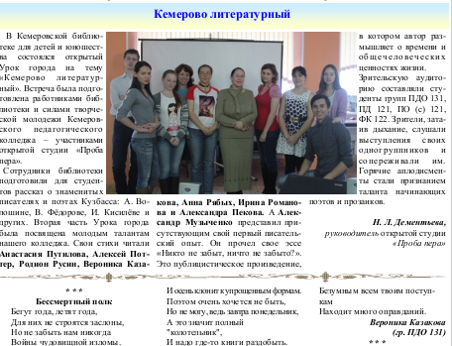
Проба пера
Стихи, размышления, отзывы о книгах, театральных постановках

Slide 26

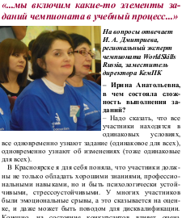
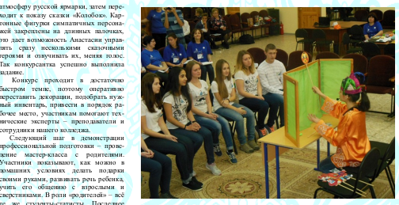
Чемпионат
профессий WSR
Интервью со студентами колледжа – участниками чемпионатов WSR, комментарии преподавателей – экспертов чемпионата

Slide 27

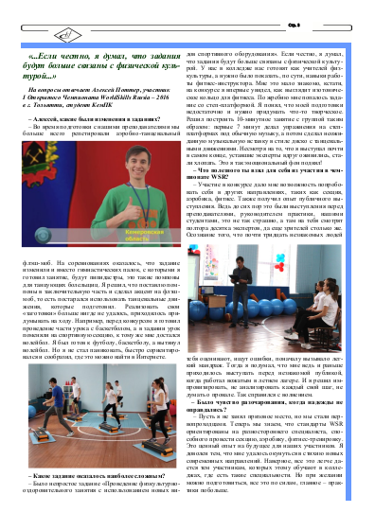
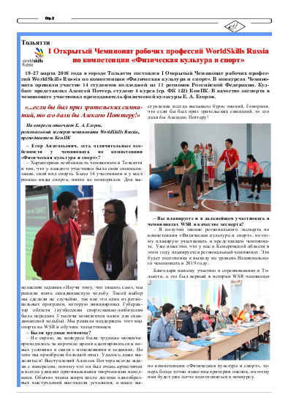
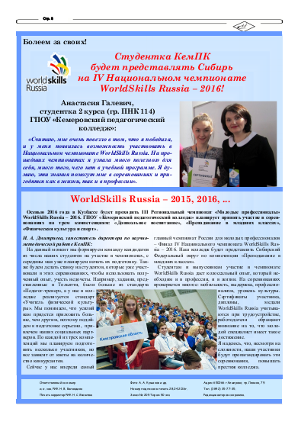
Спецвыпуск
Молодые профессионалы КемПК!

Slide 28




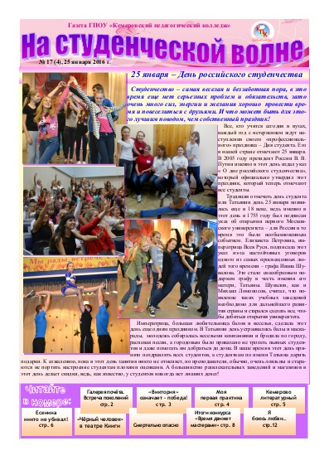
2015/2016 учебный год http://kempc.edu.ru/студенту

Slide 29
Ждем ваших звонков
8(3842) 35-77-35

Slide 30
Cпасибо за внимание!

